Slide 1
Soutenir les Marchés Émergents et les Économies en Développement – MÉÉD
(anglais: EMDE, Emerging Markets & Developping Economies)
Siham Ramli, vice-présidente du Comité Exécutif de l'AICA pour les questions relatives aux juridictions MÉÉD
Séminaire GCAF
Paris, 31 janvier 2024

Slide 2
Séminaire du GCAF – Paris, du 30 au 1er février 2024
Contexte
Réunions du groupe MÉÉD
Renforcement des capacités et engagements régionaux
Forums de l'AICA
Documents d’appui
Contents

Slide 3
1. contexte

Slide 4
Tendances et développements (Plan stratégique 2020-2024)
L’évolution rapide des marchés d'assurance
L’interconnexion croissante des marchés d'assurance au niveau mondial (ce qui nécessite une approche efficace et cohérente au niveau mondial du contrôle des groupes d'assurance mondiaux).
La croissance des MÉÉD sera supérieure à celle des marchés avancés. Les MÉÉD sont également de plus en plus des incubateurs de nouvelles technologies et approches.
Les tendances émergentes ont un impact sur l'assurance et son contrôle (risque climatique, vieillissement, Assurtech, cyber-risque, inclusion financière, développement durable).
La prise en compte des tendances émergentes ne nécessitera peut-être pas de nouvelles normes, mais davantage d'orientations sur la manière d'appliquer les normes existantes (priorités de mises en œuvre).
La culture et les pratiques commerciales sont de plus en plus importantes, y compris pour les contrôleurs prudentiels.

Slide 5

L'engagement auprès des MÉÉD reste une priorité pour l'AICA
L'AICA soutient les MÉÉD par le biais des réunions virtuelles trimestrielles pour discuter des sujets prioritaires
Le renforcement des capacités en coopération avec les partenaires de mise en œuvre ;
Des engagements régionaux tels que des séminaires et des réunions de haut niveau ; des forums de l'AICA pour l'échange entre pairs et le partage des connaissances ;
Des documents d'appui sous la forme de documents d'application, de documents de réflexion et d'autres rapports.

Slide 6
2. Réunions MÉÉD

Slide 7
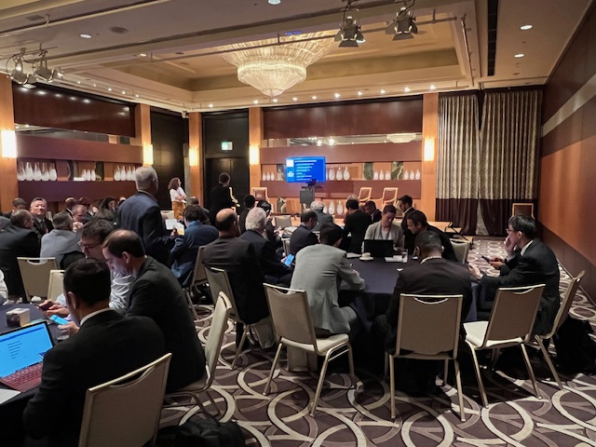
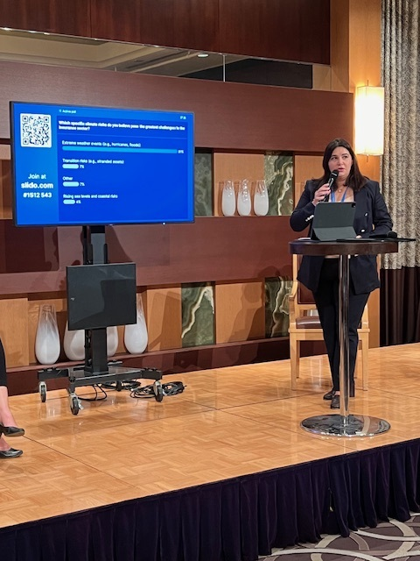
Réunions trimestrielles MÉÉD
L'AICA organise des réunions téléphoniques trimestrielles avec les MÉÉD et les parties prenantes pour discuter des risques et des tendances émergents tels que le risque climatique, l'inclusion financière, la diversité, entre autres.
L'AICA organise une réunion annuelle conjointe entre le Comité de mise en œuvre et d'évaluation (IAC) et les membres MÉÉD, ainsi qu'une consultation ciblée sur le programme de travail de l'AICA et ses thèmes stratégiques transversaux.
En marge des manifestations importantes, l'AICA organise des petits-déjeuners de travail et des tables rondes sur des sujets pertinents pour les MÉÉD.

Slide 8
3. Renforcement des capacités et engagements régionaux

Slide 9
Le renforcement des capacités : une priorité pour l’AICA
HLG 1 – Évaluer les évolutions du marché et y répondre
HLG 2 – Élaboration des normes
HLG 3 – Pratiques de contrôle
HLG 4 – Observance des normes
HLG 5 – Fonctionnement efficace et transparence
Le renforcement des capacités de contrôle et la facilitation de la compréhension des questions de contrôle sont essentiels à la réalisation des objectifs stratégiques de l'AICA.
Le soutien aux MÉÉD est au cœur des activités de l'AICA visant à promouvoir la mise en œuvre des normes et orientations de contrôle.
Séminaires régionaux et coopération en matière de contrôle

Slide 10



Partenaires de mise en oeuvre
Le partenariat avec des organisations partageant des objectifs similaires a été essentiel pour faire avancer les objectifs de renforcement des capacités de l'AICA.
Les partenaires de mise en œuvre de l'AICA soutiennent les membres de l'AICA dans la mise en œuvre des normes de l'AICA par le biais de formations, de plateformes d'échange entre pairs et d'exercices d'évaluation de la mise en œuvre.
Les partenaires de mise en œuvre soutiennent l'AICA dans la mise en œuvre de programmes de renforcement des capacités de supervision au niveau mondial, en particulier dans les juridictions MÉÉD.

Slide 11


Engagements régionaux de l’AICA - 2023
Offshore
Gibraltar
Séminaire régional de formation
MENA
Maroc
Séminaire régional sur la digitalisation et l’assurance inclusive
Caraïbes
Iles Caiman
Séminaire régional de formation
Europe centrale et orientale et Transcaucasie
Géorgie
Séminaire régional
Amérique latine
Costa Rica
7e réunion de haut niveau ASSAL-AICA-FSI
El Salvador
ASSAL Séminaire régional de formation
Afrique subsaharienne
Kenya
Renforcer la résilience de l'assurance en Afrique subsaharienne pour assurer sa pérennité
Asie
Népal
Renforcer la résilience des assurances face aux risques émergents
Malaisie
6e réunion de haut niveau AFIR-AICA-FSI

Slide 12
4. Forums de l’AICA

Slide 13




Forums de l’AICA
Fournir une plateforme flexible pour partager des idées et expériences
Favorise l'inclusion et la participation d'un plus grand nombre de membres en remédiant aux contraintes budgétaires et aux restrictions de voyage.
Permettre la coopération entre les autorités de contrôle d’assurances et l'échange d'informations en matière de contrôle
Faciliter la compréhension des enjeux de contrôle et contribuer à l'élaboration de documents d'appui.

Slide 14






Forums de l’AICA
Financial Crime Forum
Financial Inclusion Forum
Fintech Forum
Discuter des développements dans les domaines de la lutte contre le blanchiment d'argent, le financement du terrorisme, le financement de la prolifération et la fraude dans le secteur de l'assurance.
Partager les pratiques de contrôle et discuter des questions, tendances et opportunités ayant un impact sur l'inclusion financière
Discuter des développements dans le domaine de la FinTech, qui comprend l‘AssurTech, la RegTech et la SupTech.
Supervisory Forum
Retirement Income and Pensions Forum
Risk-based Solvency Implementation
Discuter du contrôle des assurances d'un point de vue pratique, et des sujets pratiques pertinents pour les contrôleurs MÉÉD
Discuter de l'impact du vieillissement de la population et d'autres développements affectant les revenus et les produits de retraite.
Échanger des expériences sur les questions et défis, et sur des sujets techniques pour la mise en œuvre de la SBR ― Solvabilité Basée sur les Risques.

Slide 15




FIF: Forum sur l'inclusion financière
Fournir une plateforme permanente et flexible permettant aux contrôleurs d'assurance de partager leurs pratiques de contrôle et de discuter des questions, des tendances et des opportunités ayant un impact sur l'inclusion financière.
Échange entre pairs : Fournir une plateforme pour l'apprentissage et l'échange entre pairs, modérée par des champions thématiques qui dirigent les discussions.
Tendances et risques émergents : Discuter et étudier profondément les tendances de l’assurance inclusive et produire des connaissances pour les membres du FIF.
Promouvoir la nécessité et la pertinence de l’assurance inclusive et le rôle du contrôleur au niveau de la decision politique
Sensibilisation des membres de l'AICA à la question de l'assurance inclusive

Slide 16


RBSIF ― Risk-based Solvency Implementation Forum ― Forum sur la mise en oeuvre d’une SBR ― Solvabilité Basée sur les Risques
Le RBSIF a pour objectif d'aider les juridictions MÉÉD à améliorer leur observance du matériel de contrôle de AICA et à renforcer les cadres de contrôle des membres en encourageant la transition vers des régimes de solvabilité basés sur le risque (SBR). Le forum fournit une plateforme permanente et flexible d'échange entre pairs pour les contrôleurs d'assurance afin de discuter et d'échanger des expériences sur les questions et les défis ainsi que sur les sujets techniques pour la mise en œuvre de la SBR.
Élaboration d'orientations réservées aux membres à l'intention des autorités MÉÉD sur les aspects pratiques de la mise en œuvre d'une SBR
Faciliter l'échange d'expériences entre les autorités de contrôle sur la transition vers les régimes SBR et les aspects techniques de ces régimes
Notes:
Duties
The RBSIF aims to support M֤ÉÉD jurisdictions to advance their observance of the AICA supervisory material and strengthening Members’ supervisory frameworks by fostering the transition towards Risk-based Solvency (RBS) regimes.
The forum shall provide an ongoing and flexible peer-exchange platform for insurance supervisors to discuss and exchange experiences on issues and challenges as well as on technical topics for implementing RBS.
In particular, the RBSIF shall pursue two main objectives:
Developing Member-only guidance for M֤ÉÉD supervisors on practical aspects of implementing an RBS regime (covering quantitative, qualitative and disclosure components of RBS, as well as procedural aspects of managing the transition); and
Facilitating the exchange of experiences amongst supervisors on the transition to, and technical aspects of, RBS regimes.
Reporting
The Member-only guidance document shall be approved as a Level 2 document by the IAC.
Regular progress updates shall be provided to the IAC and the Policy Development Committee (PDC), and the Executive Committee (ExCo) as appropriate.

Slide 17
Principales activités du RBSIF
Organiser des sessions trimestrielles d'échange entre pairs (dont une réunion en présentiel) sur la transition vers les régimes SBR (Solvabilité Basée sur les Risques), et les aspects techniques de ces régimes.
Les membres du forum et les invités seront conviés à présenter des exposés sur des questions liées aux travaux du forum.
Mettre en place un groupe de rédaction qui se réunira tous les mois pour rédiger le document d’appui.

Slide 18

4. Document d’appui
1 – Introduction
  Fournit les objectifs et la portée du document, y compris l'approche et la nature des documents consultés.
2 – Qu'est-ce que la SBR et pourquoi la mettre en œuvre ?
  Définition de la SBR et de ses éléments clés.
  Facteurs de mise en œuvre, y compris les couts et les avantages
3 – Considérations générales
  Des développements supplémentaires porteront sur les sujets liés à la mobilisation des parties prenantes, à la planification des projets et au suivi de leur avancement.
4 – Aspects pratiques
  Mise en œuvre du plan de projet, développement et maintien des compétences techniques
  Gestion des changements dans la législation.
5 – Aspects aspects
  Couvre les considérations relatives au choix du type de régime, à l'ORSA, etc.

Slide 19
5. Documents d’appui de l’AICA

Slide 20

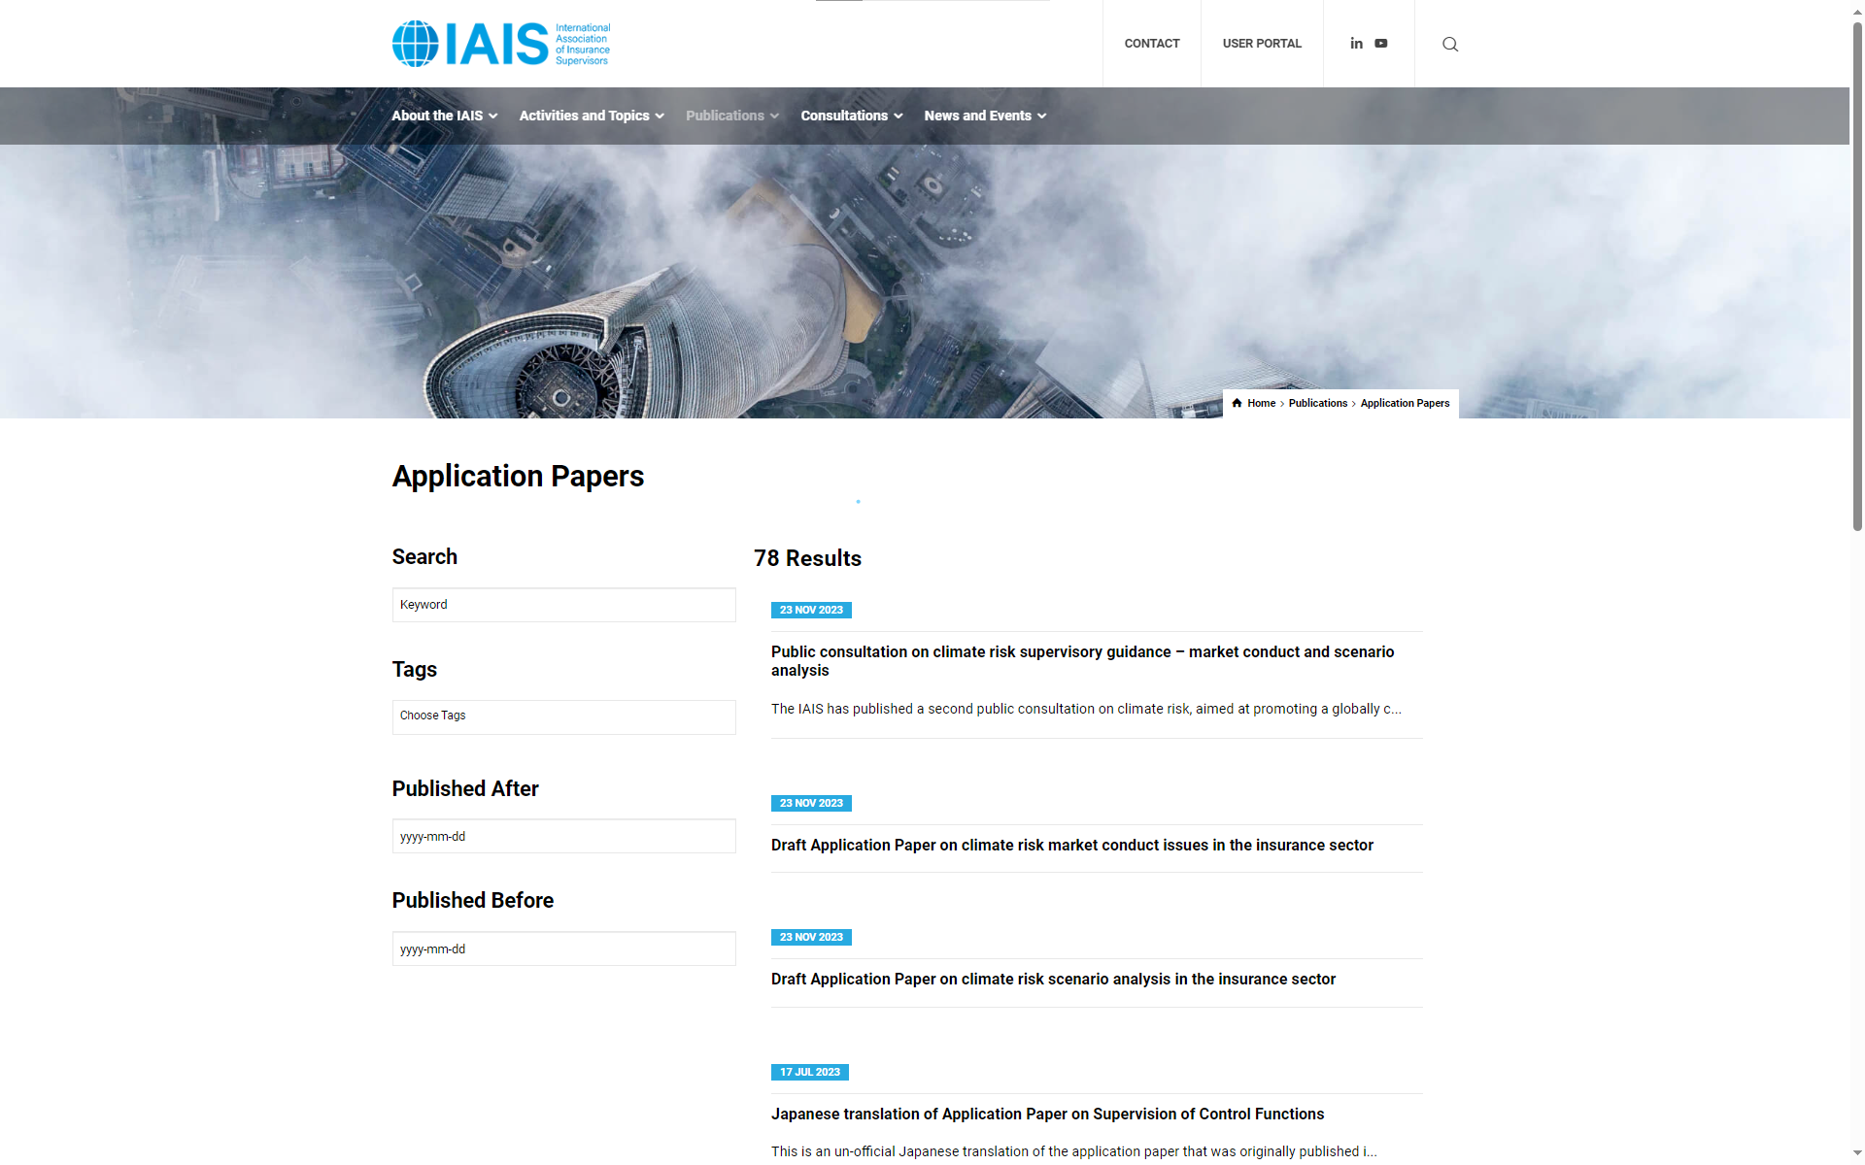
Documents d’appui de l’AICA
Documents d'appui : Aider les contrôleurs d'assurance à mettre les normes en pratique
  Issues Papers
  Application Papers
  Other supporting material

Slide 21

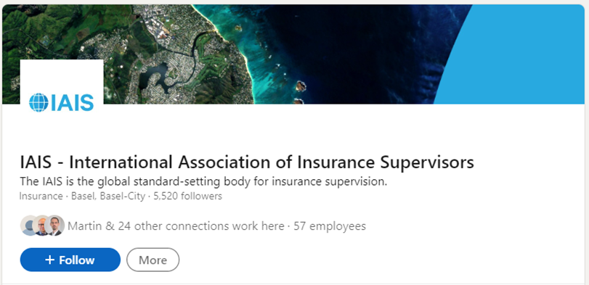



En savoir plus
LinkedIn
Newsletters et alertes Email
https://www.linkedin.com/company/AICA-international-association-of-insurance-supervisors
https://www.AICAweb.org/news-and-events/email-alerts

Slide 22
Merci

